Slide 1

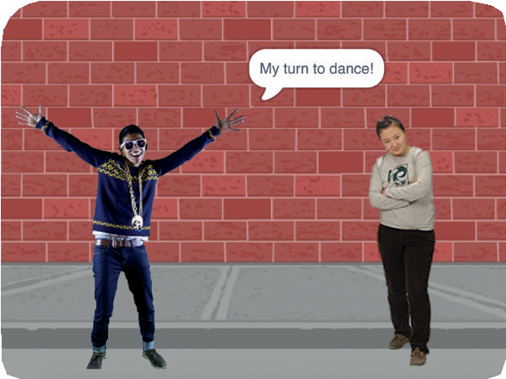
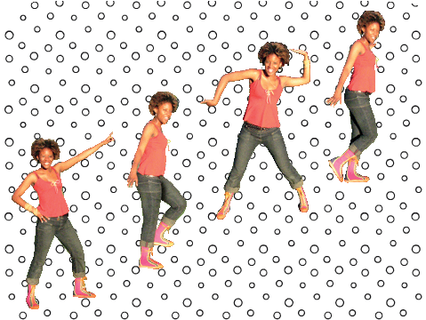
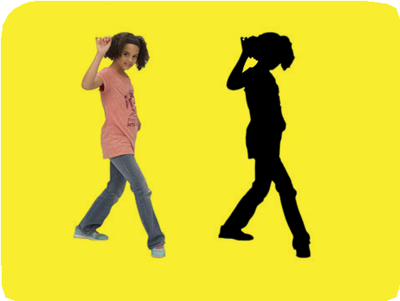
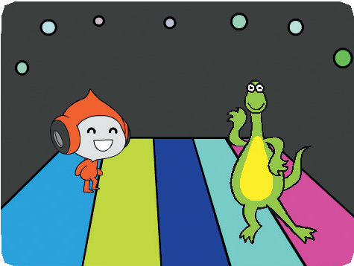


برگه‌هایی بیایید برقصیم
یک صحنه شاد رقص با موسیقی طراحی کنید.
scratch.mit.edu
مجموعه 9 کارتی

Slide 2
برگه‌های بیایید برقصیم
به ترتیب زیر از کارت‌ها استفاده کنید:
حرکات رقص
تکرار رقص
پخش آهنگ
نوبت نوبتی
نقطه آغازین
جلوه سایه
کنترل رقص
جلوه‌های رنگی
رَد گذاشتن
scratch.mit.edu
مجموعه 9 کارتی

Slide 3




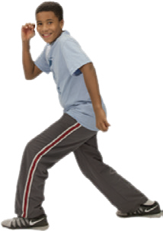
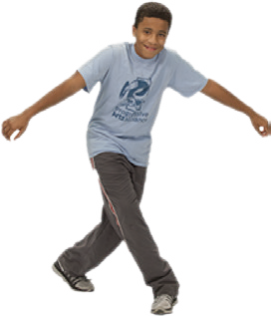

حرکات رقص
یک رقص را بسازید.
بیایید برقصیم
1
Dance Party!

Slide 4


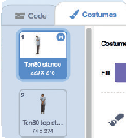




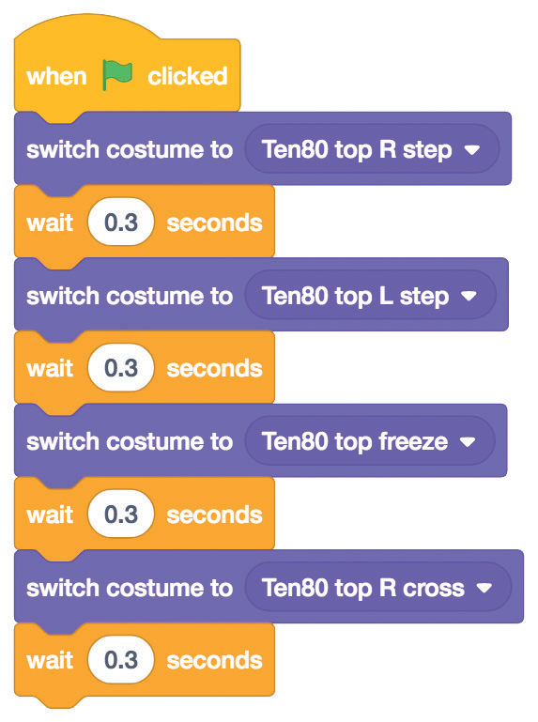

حرکات رقص
scratch.mit.edu
آماده شو
برای دیدن حرکت‌های مختلف یک رقص بر روی Costume کلیک کنید.
یک رقصنده
را انتخاب کنید.
Ten80 Dance
برای اینکه بتوانید فقط رقصنده‌ها را ببینید بر روی
گروه Dance درکتابخانه اسپرایت‌ها کلیک کنید.
این کد را اضافه کن
بر رویCode کلیک کن.
Ten80 Dance
مشخص کنید که بین حرکات مختلف رقص چقدر باید فاصله باشد.
حرکت‌های مختلف رقص را انتخاب کنید.
امتحانش کن
برای شروع پرچم سبز را بزن.

Slide 5




تکرار رقص
حرکت‌های یک رقص را تکرار کنید.
بیایید برقصیم
2
Dance Party!

Slide 6


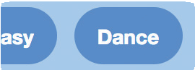
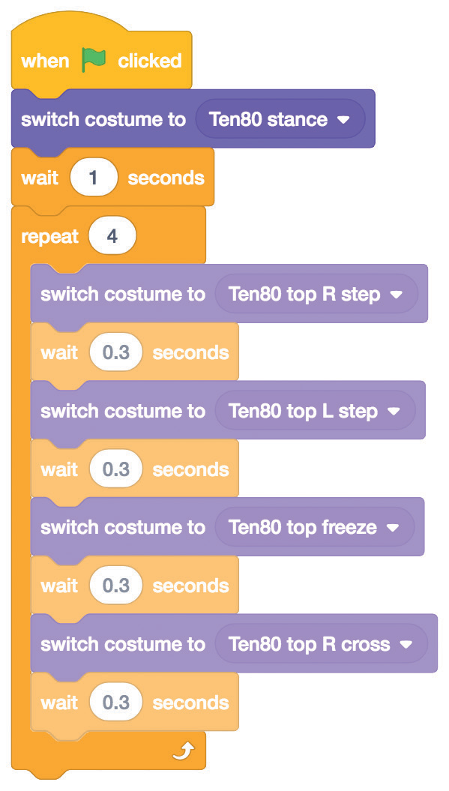

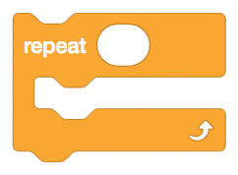
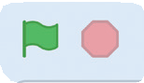
تکرار رقص
scratch.mit.edu
آماده شو
به کتابخانه اسپرایت‌ها بروید.
Ten80 Dance
بر روی گروه Dance کلیک کنید.
Choose a dancer.
این کد را اضافه کن
یکی از حالت‌های رقص را انتخاب کنید.
Ten80 Dance
اینجا بنویسید که رقص چند بار باید تکرار شود.
کل حرکات رقص را در داخل بدنه دستور repeat قرار دهید.
امتحانش کن
برای شروع پرچم سبز را بزن.

Slide 7
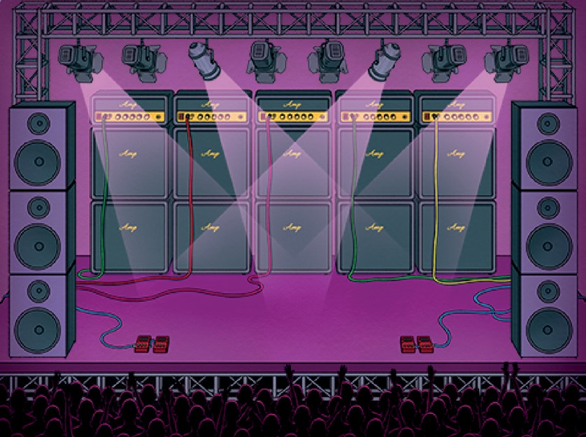
پخش آهنگ
پخش و تکرار یک آهنگ
بیایید برقصیم
3

Slide 8


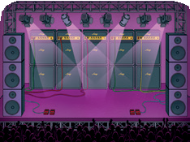


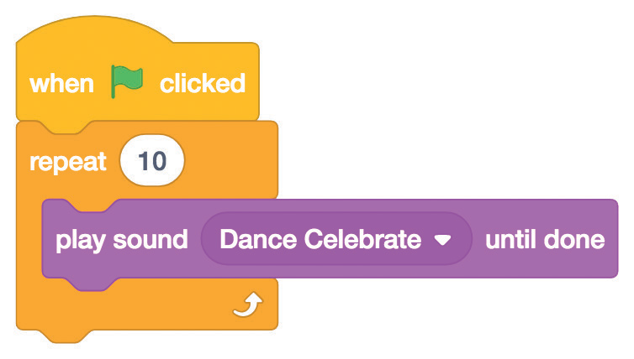
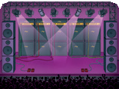
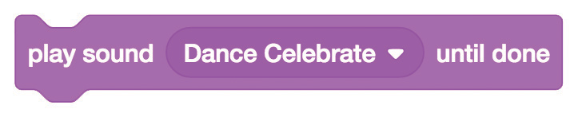

پخش یک آهنگ
scratch.mit.edu
آماده شو
بر روی Sounds کلیک کنید.
یک تصویر پس زمینه را انتخاب کنید.
Concert
یکی از آهنگ‌هایی که در گروه Loops است را انتخاب کنید.
این کد را اضافه کن
بر روی Code کلیک کن.
مشخص کنید که چند بار باید پخش آهنگ تکرار شود.
Concert
نکته
حواستان باشد که از دستور استفاده کنید و به اشتباه از
دستور استفاده نکنید زیرا آهنگ قبل از آغاز، مجدد پخش می‌شود.

Slide 9
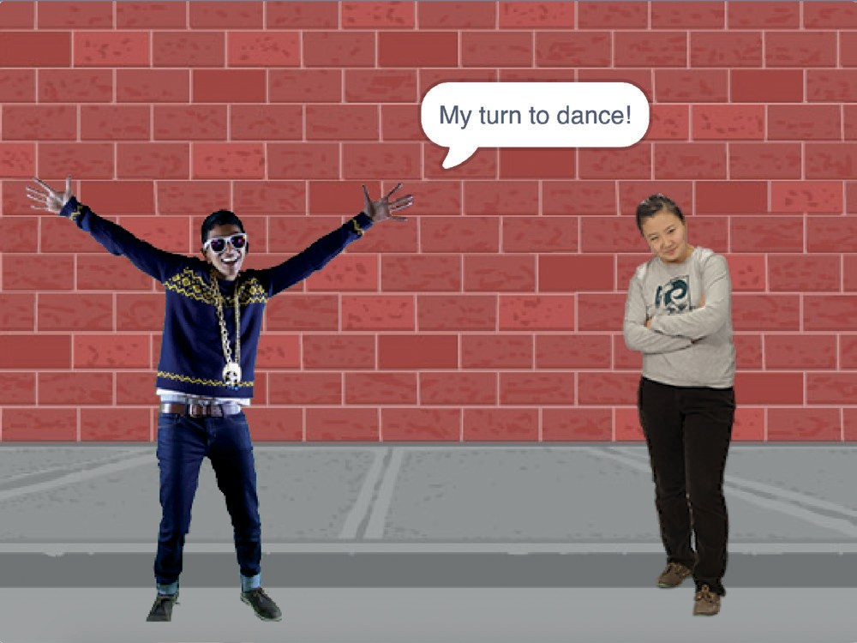
نوبت نوبتی
رقصنده‌ها را با هم هماهنگ کنید تا به نوبت برقصند.
بیایید برقصیم
4

Slide 10



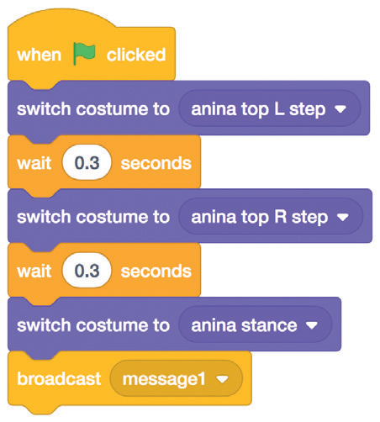

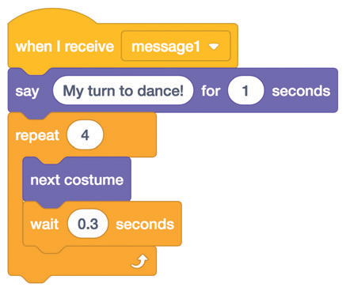
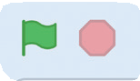
نوبت نوبتی
scratch.mit.edu
آماده شو
دو رقصنده را از گروه Dance
انتخاب کنید.
Anina Dance
Champ99
این کد را اضافه کن
Anina Dance
پیامی را منتشر کنید.
به این رقصنده بگویید که پس از دریافت پیام باید چه کار کند..
Champ99
امتحانش کن
برای شروع پرچم سبز را بزن.

Slide 11
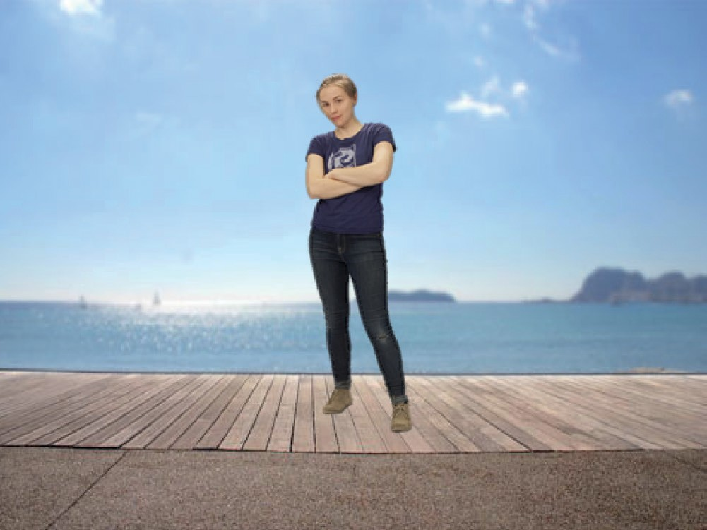
نقطه آغازین
به رقصنده‌تان بگویید که از کجا شروع کند.
بیایید برقصیم
5

Slide 12

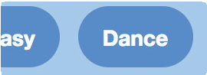

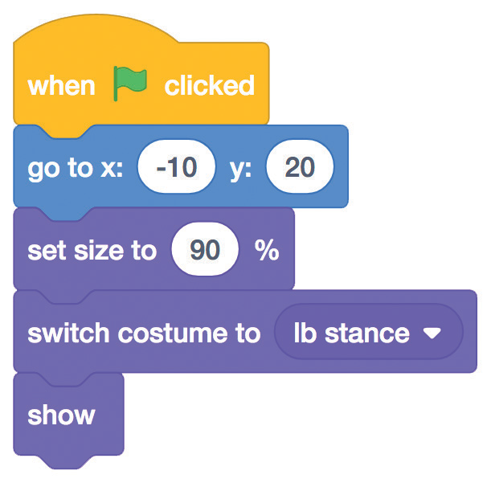





نقطه آغازین
scratch.mit.edu
آماده شو
به کتابخانه اسپرایت‌ها بروید.
LB Dance
بر روی گروه Dance کلیک کنید.
رقصنده‌ای را
انتخاب کنید.
این کد را اضافه کن
مشخص کنید که اسپرایت از کجا باید شروع کند.
LB Dance
اندازه اسپرایت را مشخص کنید.
حالت شروع را مشخص کنید.
مطمئن شوید که که اسپرایت نمایان است.
نکته
از دستور برای مشخص کردن نقطه آغاز
نمایش اسپرایت بر روی صحنه استفاده کنید.
مقدار x مشخص کننده نقطه‌ای از چپ به راست بر روی استیج است.
مقدار y مشخص کننده نقطه‌ای از پایین به بالا بر روی استیج است.

Slide 13
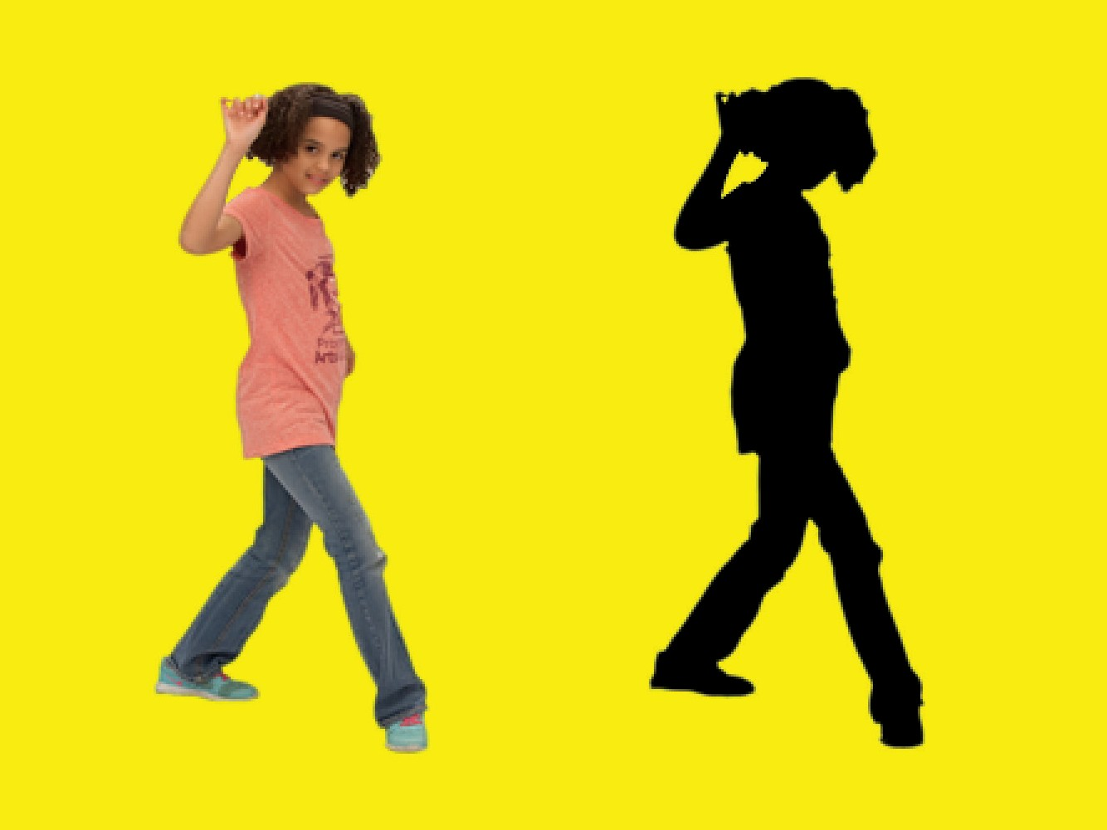
جلوه سایه
برای رقصنه سایه‌ای بسازید.
بیایید برقصیم
6

Slide 14


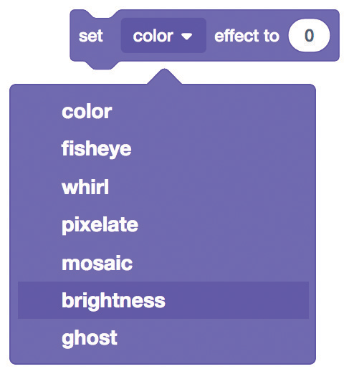
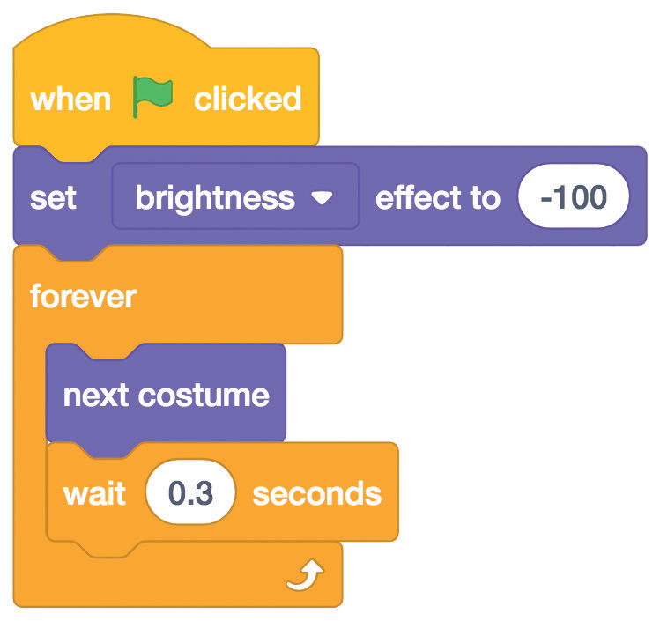
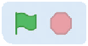
جلوه سایه
scratch.mit.edu
آماده شو
بر روی گروه Dance کلیک کنید.
Jouvi Dance
به کتابخانه اسپرایت‌ها بروید.
رقصنده‌ای را
انتخاب کنید.
این کد را اضافه کن
گزینه brightness را از منو انتخاب کنید.
مقدار شفافیت را بر روی -100 تنظیم کنید تا اسپرایت کاملا تاریک شود.
امتحانش کن
برای شروع پرچم سبز را بزن.
برای توقف بر روی دکمه توقف بزنید.

Slide 15
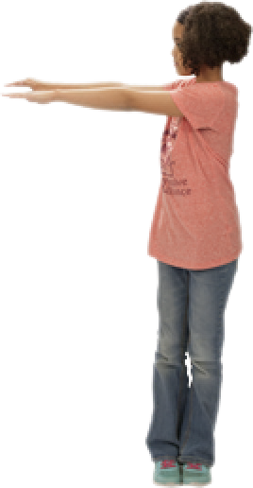
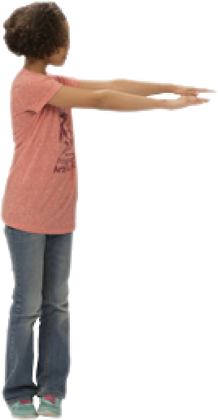

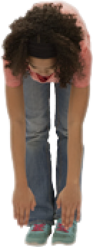
کنترل رقص
برای تغییر حرکت‌های رقصند،
کلیدهایی را بزنید.
بیایید برقصیم
7

Slide 16

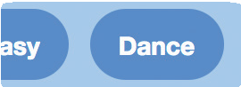
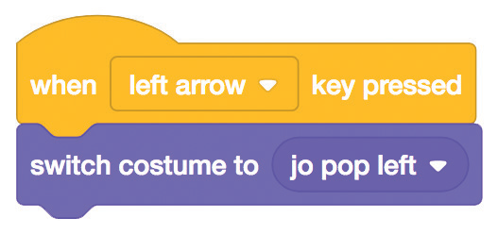
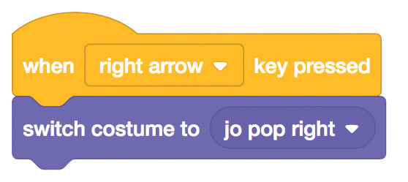
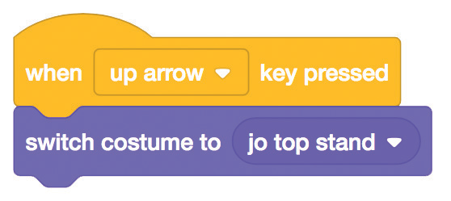
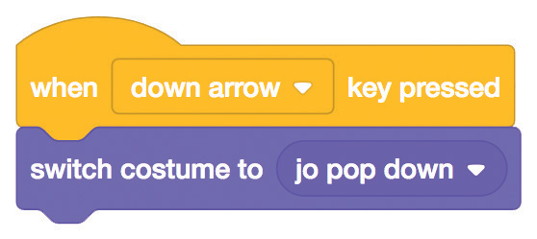




کنترل رقص
scratch.mit.edu
آماده شو
به کتابخانه اسپرایت‌ها بروید.
Jouvi Dance
بر روی گروه Dance کلیک کنید.
رقصنده‌ای را
انتخاب کنید.
این کد را اضافه کن
برای هر حرکت رقص یک کلید متفاوت را انتخاب کنید.
یکی از حالت‌های رقص را از منو انتخاب کنید.
امتحانش کن
کلیدهای جهت دار کیبورد را بزنید.

Slide 17
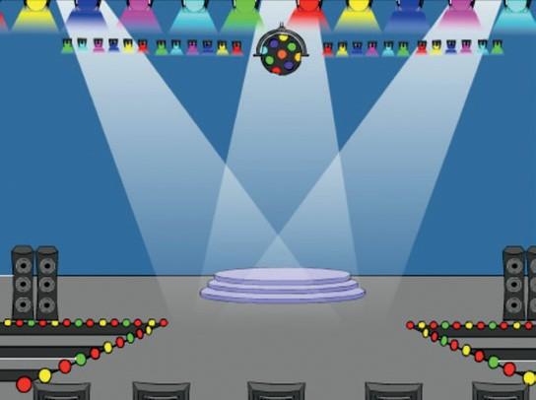
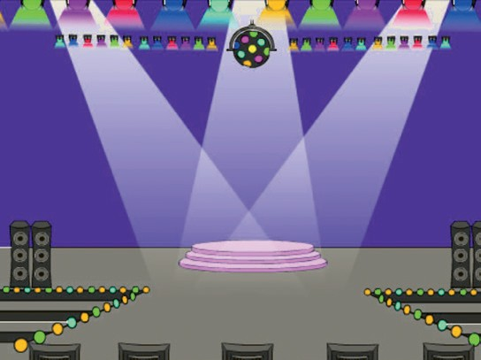
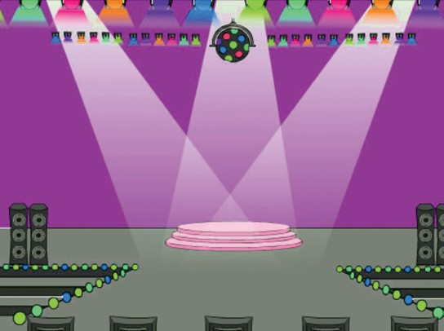
جلوه رنگ
رنگ‌های تصویر پس زمینه را عوض کنید.
بیایید برقصیم
8

Slide 18

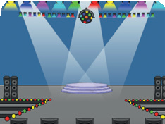
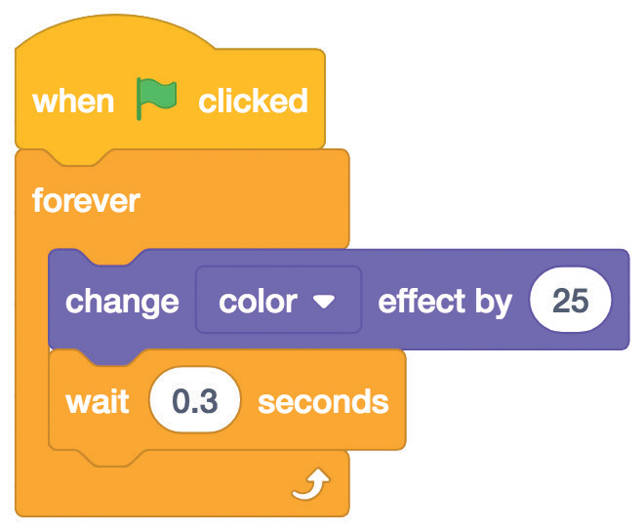

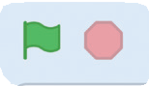
جلوه رنگ
scratch.mit.edu
آماده شو
یک تصویر پس زمینه را انتخاب کنید.
Spotlight
این کد را اضافه کن
عددهای متفاوتی را امتحان کنید.
Spotlight
امتحانش کن
برای شروع پرچم سبز را بزن.

Slide 19
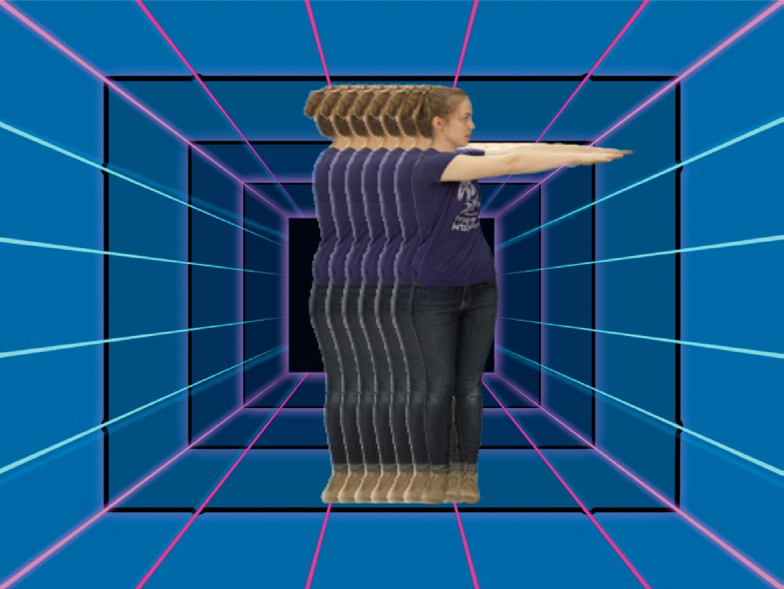
رَد گذاشتن
با حرکت رقصنده رَدی بجا بگذارید.
بیایید برقصیم
9
Dance Party!

Slide 20


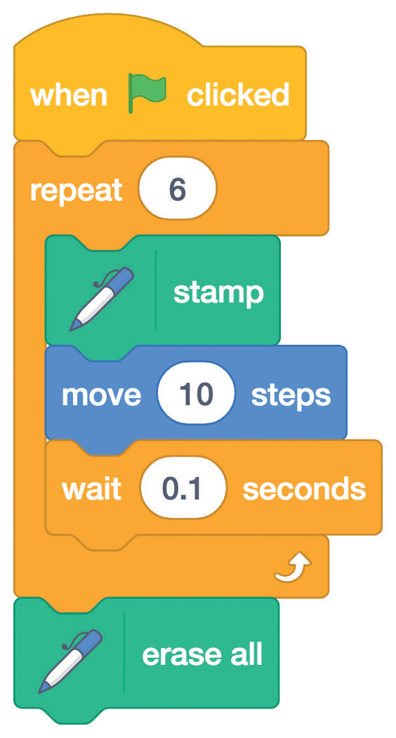

رَد گذاشتن
scratch.mit.edu
آماده شو
یک از رقصنده‌های گروه Dance را انتخاب کنید.
LB Dance
بر روی دکمه Extenstions (افزونه‌ها) کلیک کنید و سپس بر روی Pen کلیک کنید تا به بلوک‌ها اضافه شود.
این کد را اضافه کن
LB Dance
مشخص کنید تا چند بار تکرار شود.
بر روی استیج مُهری از تصویر اسپرایت بزنید.
همه مُهرها را پاک کنید.
امتحانش کن
برای شروع پرچم سبز را بزن.

